Slide 1
Data Analyst :
Analysez des indicateurs de l'égalité femmes/hommes en respect du RGPD
Florent SALMON

Slide 2
SOMMAIRE
01. Context
02. présentation DES donnéeS
03. Workflow
04. Graphiques
05. Score entreprise
06. Récap et
Recommandations

Slide 3
Context
Calculer et publier l’index de l’égalité femmes-hommes.
Automatiser la création d’un rapport.
Fichiers provenant du Système d’Informations des Ressources Humaines (SIRH).
Respect du RGPD.
L’outil KNIME.
Workflow
Fichier csv
Score égalité femmes/hommes

Slide 4
présentation DES donnéeS
3 Fichiers csv provenant du Système d’Informations des Ressources Humaines (SIRH)
Info_pro.csv
Id_salarié
Ancienneté_an
Distance domicile/Travail
Service
Work_accident
Niveau de satisfaction
Rémunération.csv
Id_salarié
Contrat
Durée hebdo
%variable_moyen
Augmentation
Promotion
Salarié.csv
Id_salarié
Sexe
Prénom/Nom
Telephone
Date_naissance
Etat Civil
Congé maternité A-1
Enfants

Slide 5
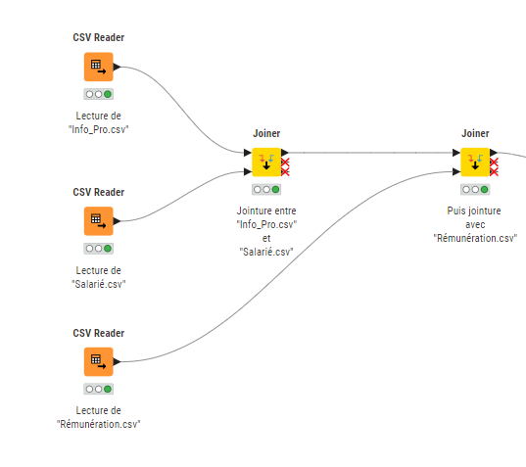
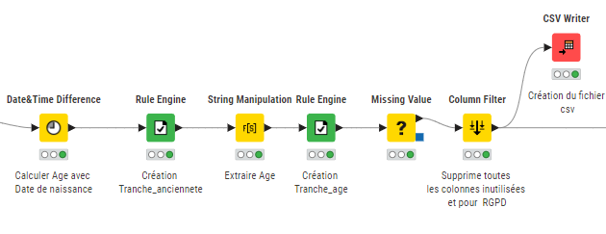
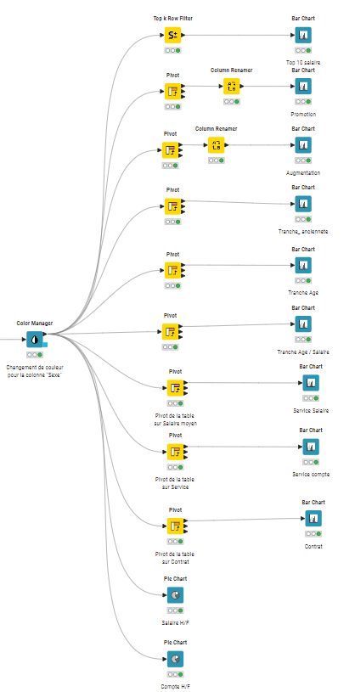
Workflow
1 - Lectures et Jointures
2 - Préparation de la donnée
3 - Création des graphiques

Slide 6
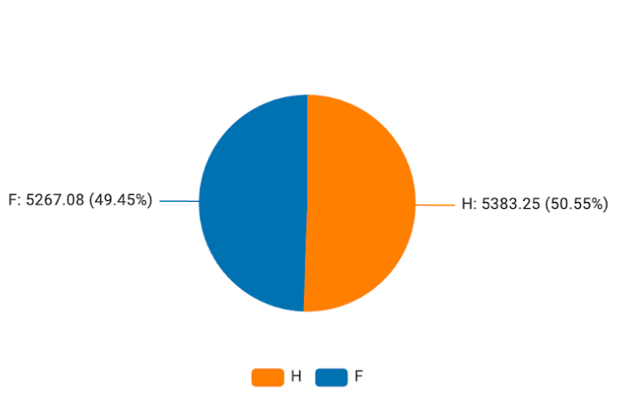
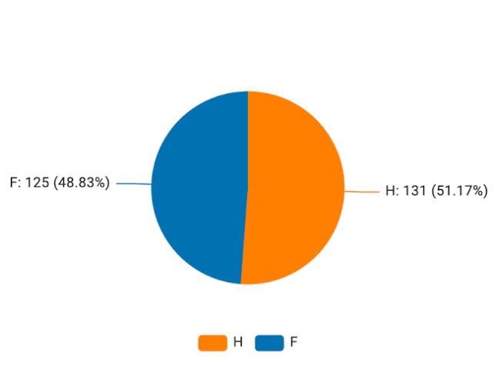
Graphiques
Répartition Nombre
hommes / femmes
Répartition Salaire
hommes / femmes

Slide 7
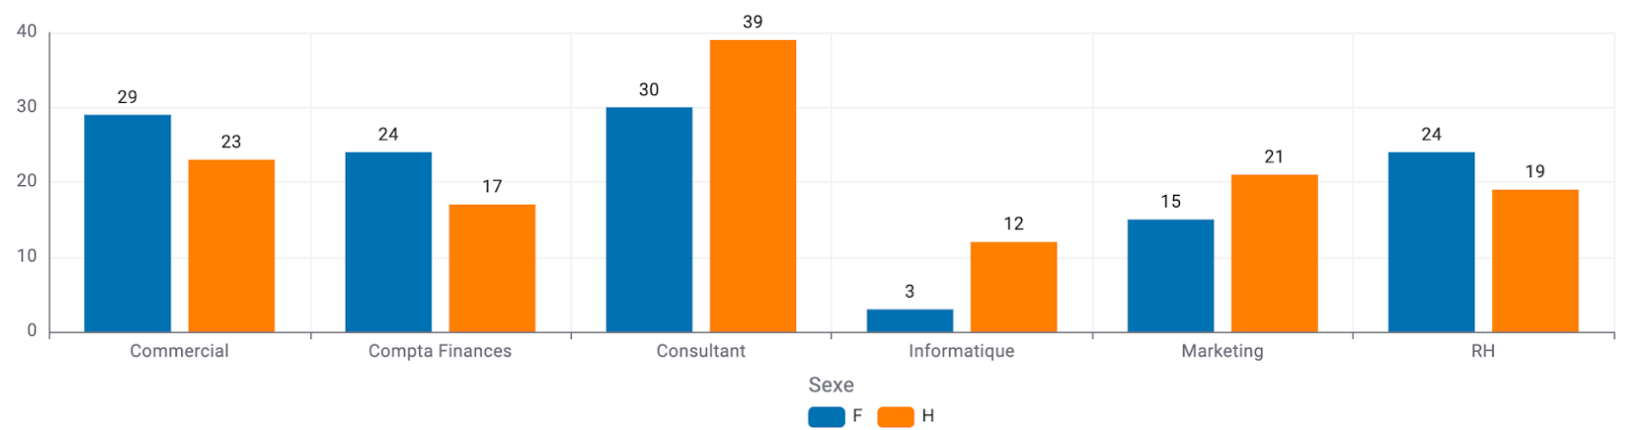
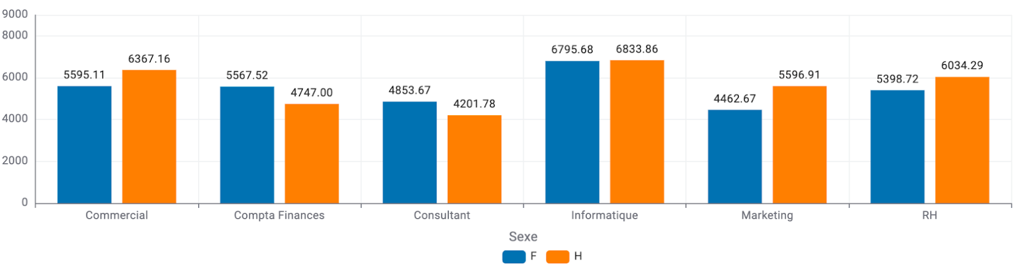
Graphiques
Service
hommes / femmes
Service et salaire
hommes / femmes

Slide 8
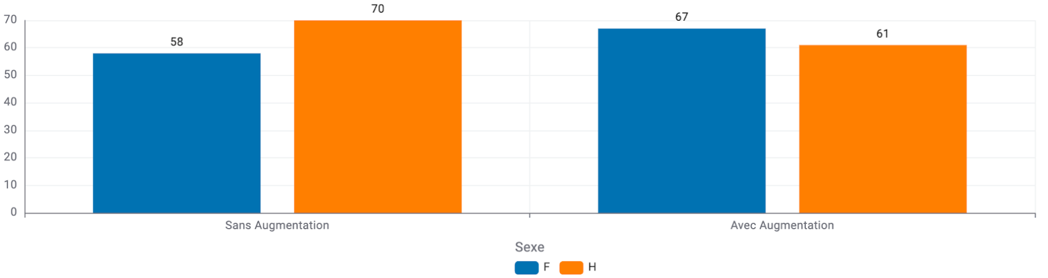
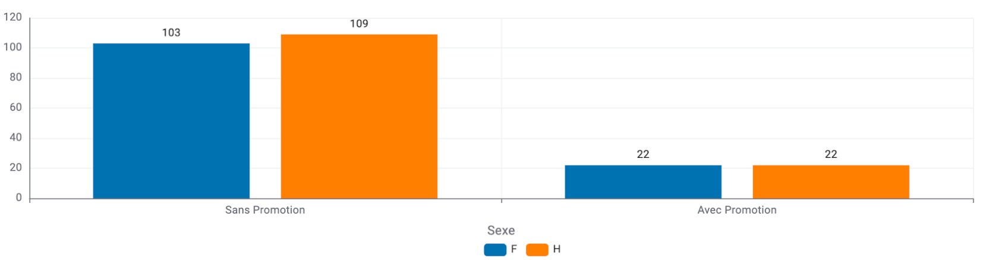
Graphiques
Augmentations
hommes / femmes
Promotions
hommes / femmes

Slide 9
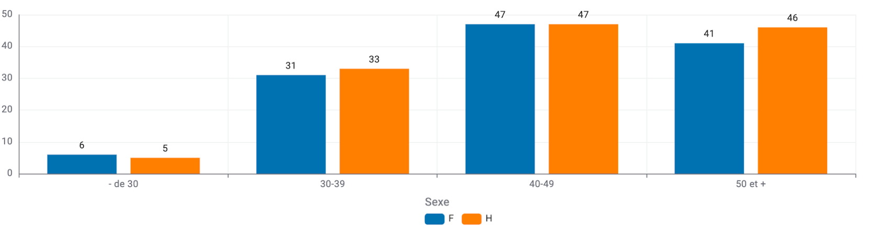
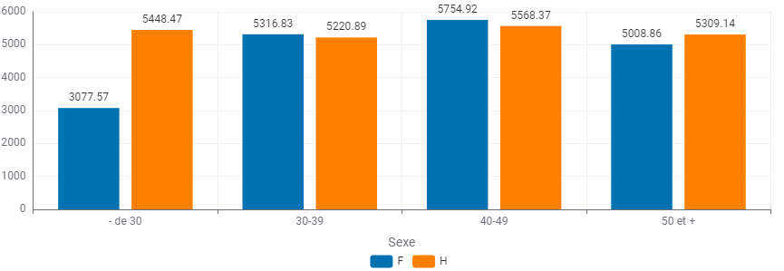
Graphiques
Tranche d’âge
hommes / femmes
Tranche d’âge et salaire
hommes / femmes

Slide 10
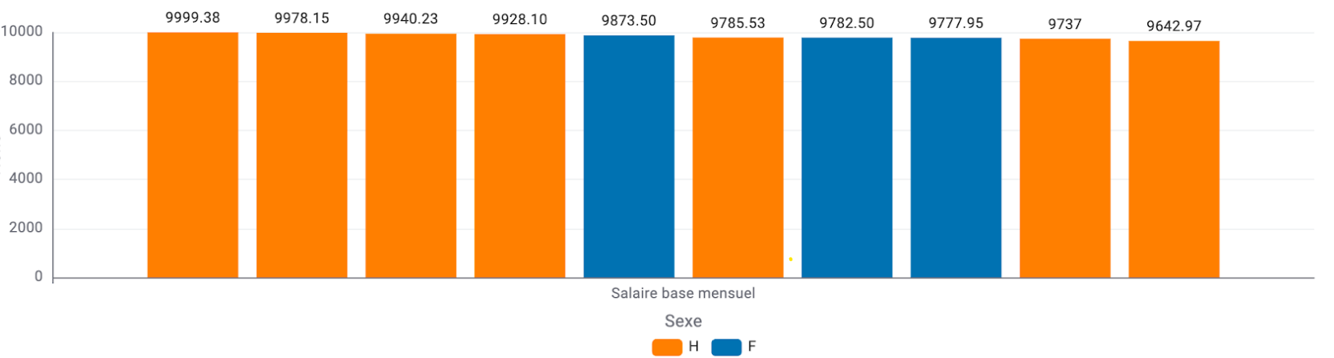
Graphiques
Top 10 salaires

Slide 11
Score entreprise
93
100

Slide 12
Récap et recommandations
Workflow :
3 fichiers
1 fichier de sortie
RGPD
Graphiques
Graphique :
Ensemble équilibré
Inégalité sur top 10 salaire et salaire moins de 30 ans

